Slide 1
İSİM FİİLER
Melİke ERDEM & Serkan İpek

Slide 2




FİİL + -MA,-ME
-MAK, -MEK = İSİM
-IŞ, -İŞ, -UŞ, ÜŞ

Slide 3
Bugün televizyon izlemek istemiyorum!

Slide 4
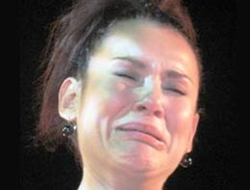
Ağlamaktan gözleri şişti.

Slide 5
Karadeniz’de yüzmek çok tehlikeli.

Slide 6
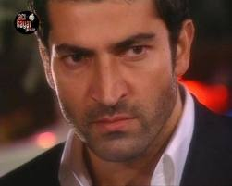
Onun bakışları çok sert! ☹☹

Slide 7

Ailesinden uzakta yaşamak onu çok üzüyor.
VARŞOVA
TÜRKİYE

Slide 8
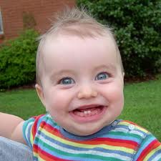

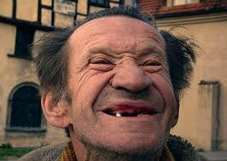
Onun gülüşü çok güzel.
Onun gülüşü çok kötü.

Slide 9
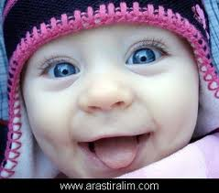
Şu bebeğin gülüşü çok tatlıymış. ☺☺☺☺

Slide 10
Voleybol oynamayı severim.

Slide 11


Türkçe konuşmaktan korkmayın!
….Türkçe…

Slide 12
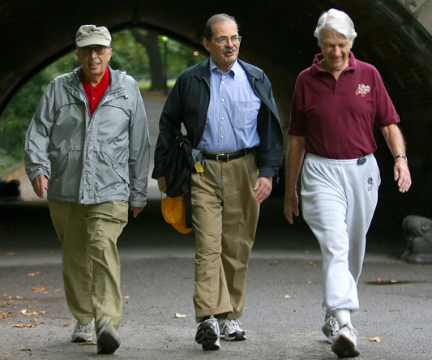
Yürümek, insanı rahatlatıyor.

Slide 13
Hırsız, kaçış planını iyi yaptı.

Slide 14
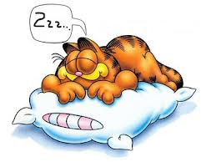
Bence daha çok çalışmak zorundasın!

Slide 15
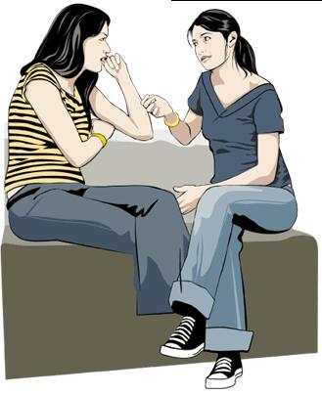
Onlar dedikodu yapmayı seviyor.

Slide 16



Süt içmek, çay ve kahve içmekten daha faydalı.

Slide 17


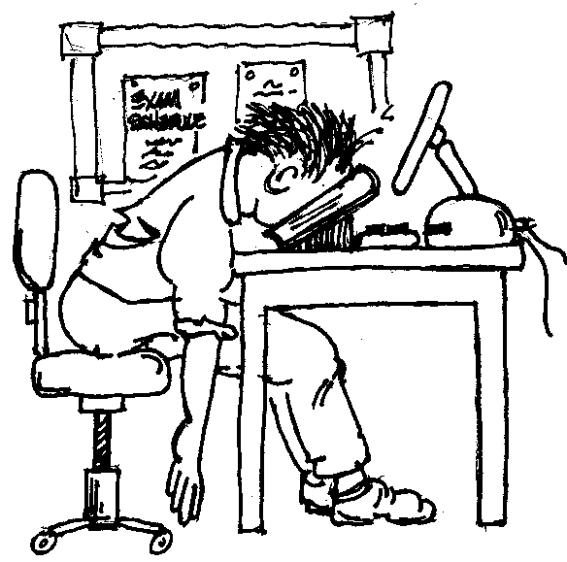

Ders çalışmak istemiyorum. Kitap okumak istiyorum.

Slide 18

Yüzmekten nefret ediyorum.
Yüzmeyi sevmiyorum.

Slide 19
Burada müzik dinlemem seni rahatsız ediyor mu?

Slide 20
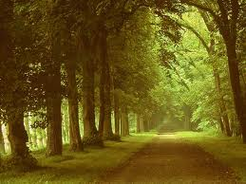
Yaşamak, ölmekten zor…

Slide 21
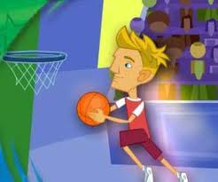
A: Futbol oynamaktan hoşlanır mısın?
B: Hayır, basketbol oynamaktan hoşlanırım.

Slide 22
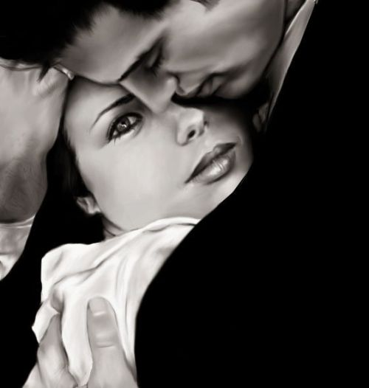
Bu kucaklayış, bana huzur veriyor.

Slide 23
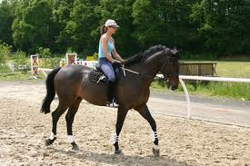
Ata binmekten korkma!
Atlar evcil hayvanlardır.

Slide 24

Seni özlemekten bıktım...
Gel artık….

Slide 25

Buralardan gitmek istiyorlar…

Slide 26
Sigara içmek yasak!

Slide 27
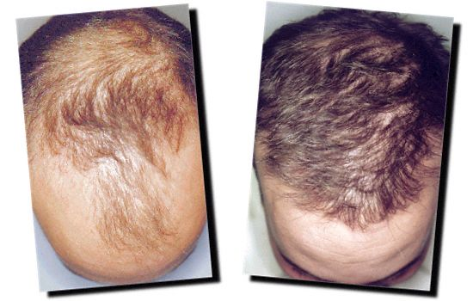
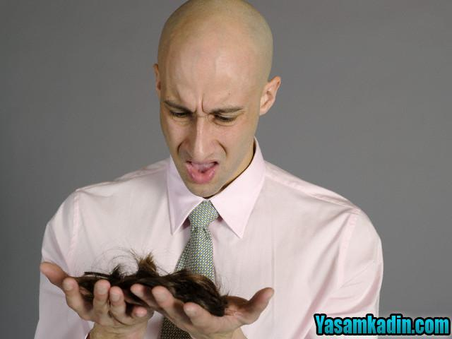
Çok düşünmek, insanın saçlarını döküyor.

Slide 28

İşini ve eşini sevmek, mutluluğun kaynağıdır.

Slide 29
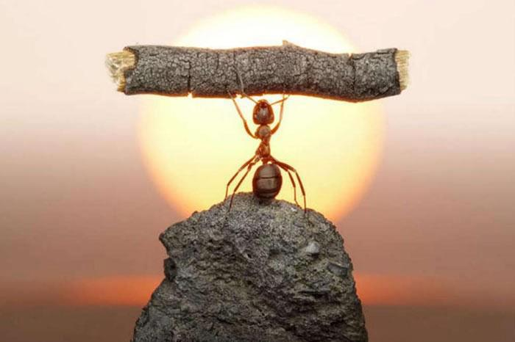
Hayatta güçlü olmak çok önemli!

Slide 30
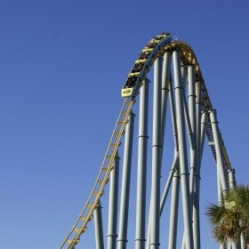
Her çıkışın bir inişi vardır.

Slide 31
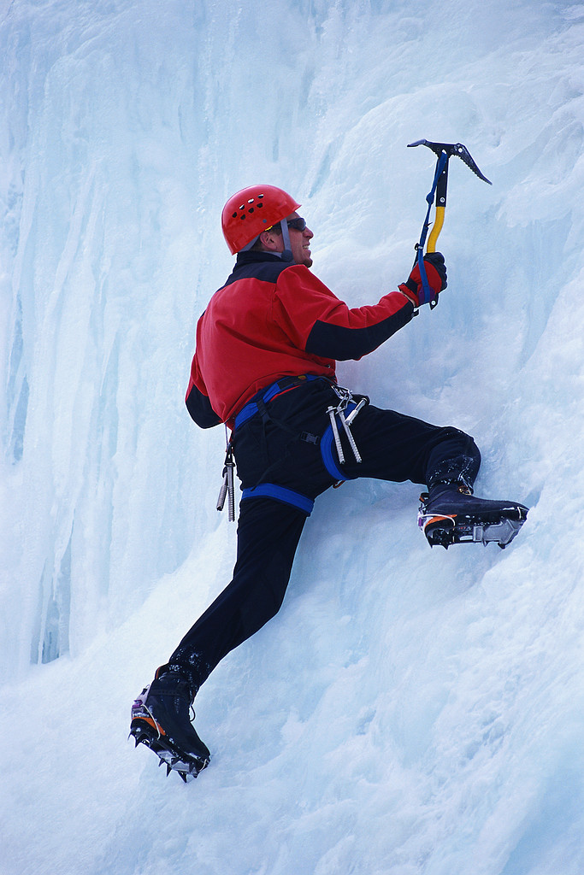
Dağa tırmanmak zor oluyor… ☹☹☹

Slide 32

Ben de kuşlar gibi uçmak istiyorum!

Slide 33
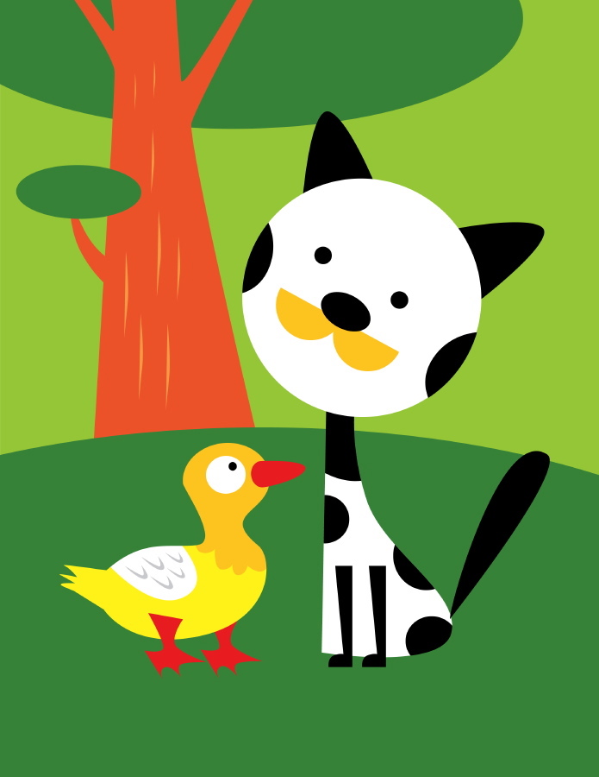
Kuşun ötüşü, kediyi güldürdü.

Slide 34
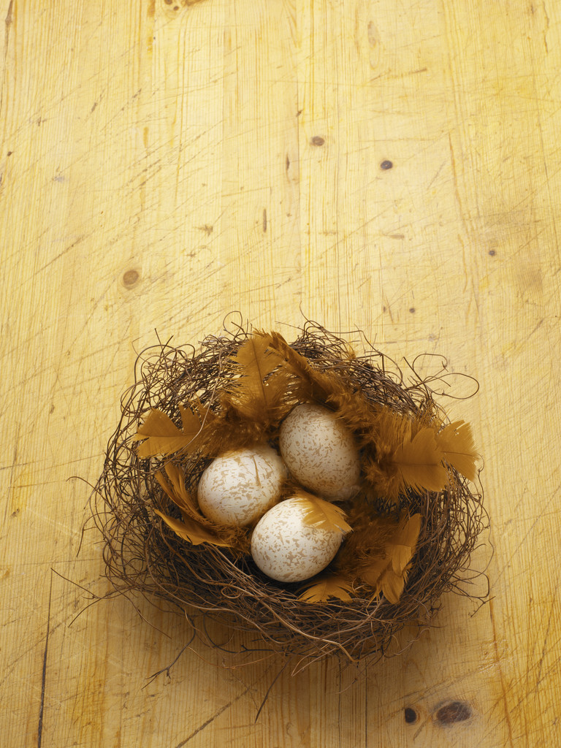
Yumurtaların görünüşü çok güzel. ☺

Slide 35
Banyodan sonra uyumak, insanı rahatlatır.

Slide 36
Dengeli beslenmek, günümüzde çok önemli bir konu.

Slide 37

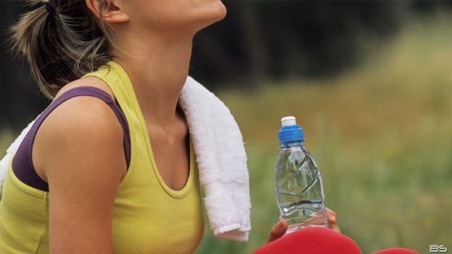
Terli terli soğuk su içmek çok tehlikelidir.

Slide 38
Reklam izlemek, insanları sinirlendiriyor.

Slide 39
Türk Kültürü,büyüklere saygı göstermeyi öğretir.

Slide 40




Teşekkür ederiz…

Slide 41
Hazırlayanlar:
Melike ERDEM
Serkan İPEK

